Slide 1



Crimes em Baltimore
2011 - 2016

Slide 2

OBJETIVO: Reduzir o número de incidentes criminais no Condado de Baltimore.

Slide 3
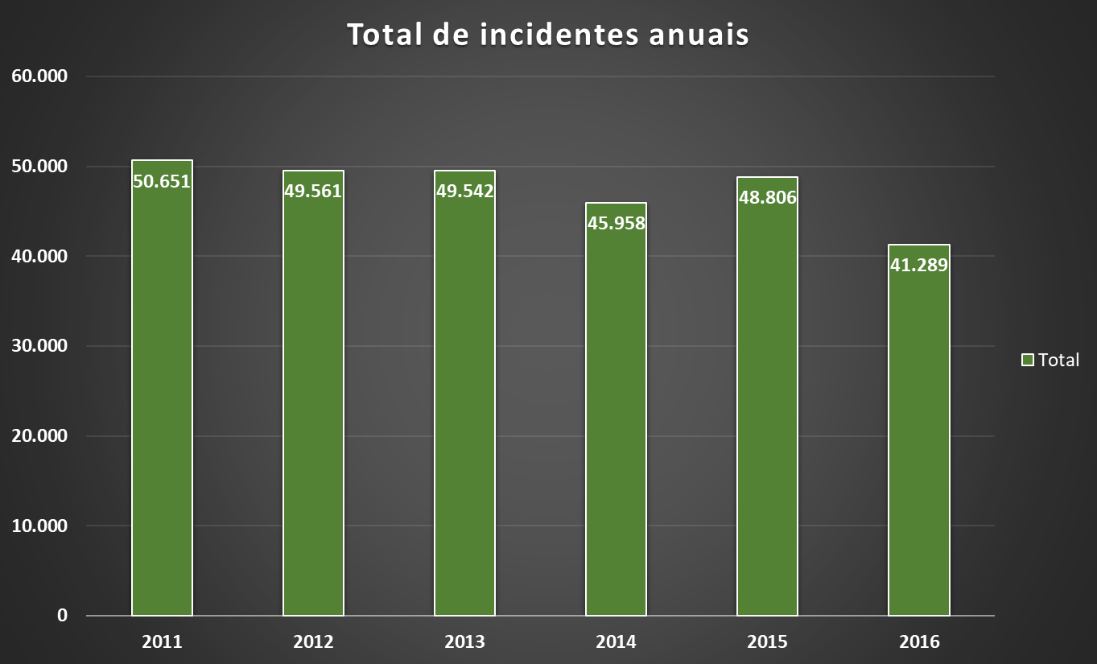
Temos um total de 285.807 incidentes registrados ao longo de 6 anos, média de 47.635 crimes por ano.
Pelo gráfico, nos anos de 2011, 2012, 2013 e 2015 não houve grandes variações. Porém, temos quedas notáveis nos anos de 2014 e 2016.
Obs: No ano de 2016 temos dados até dia 12/11.

Slide 4
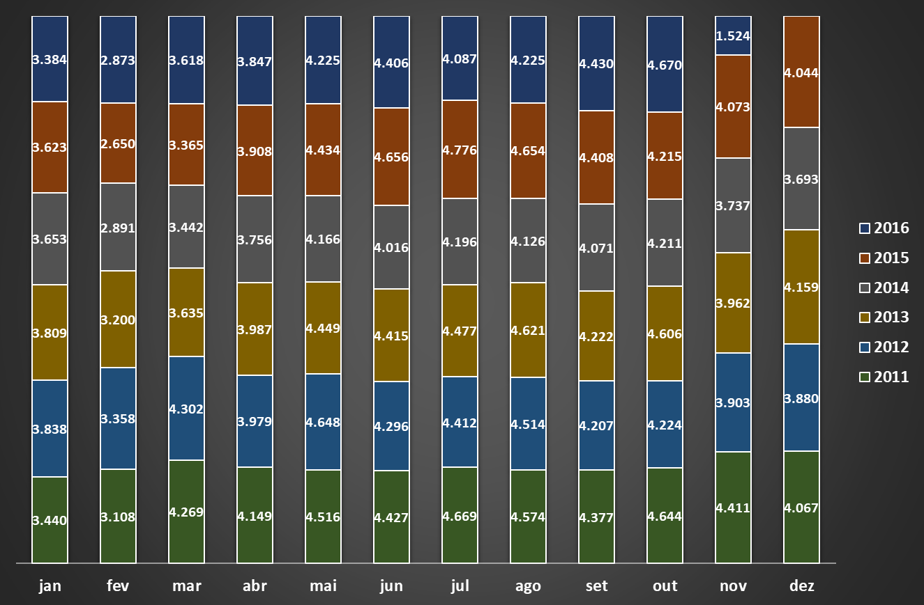
Este gráfico nos mostra que no 1º trimestre e no 4º trimestre o índice de crimes é menor.
Observamos que a criminalidade começa a aumentar em Fevereiro, Março e Abril, e só volta a cair em Novembro e Dezembro.

Slide 5
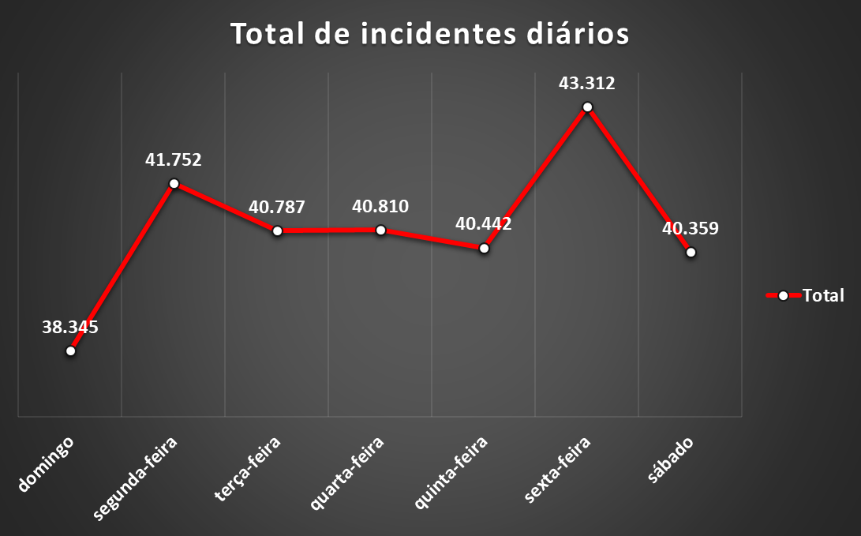
Domingo é o dia com o menor nº de incidentes.
Às segundas e sextas, a quantidade de crimes disparam.

Slide 6
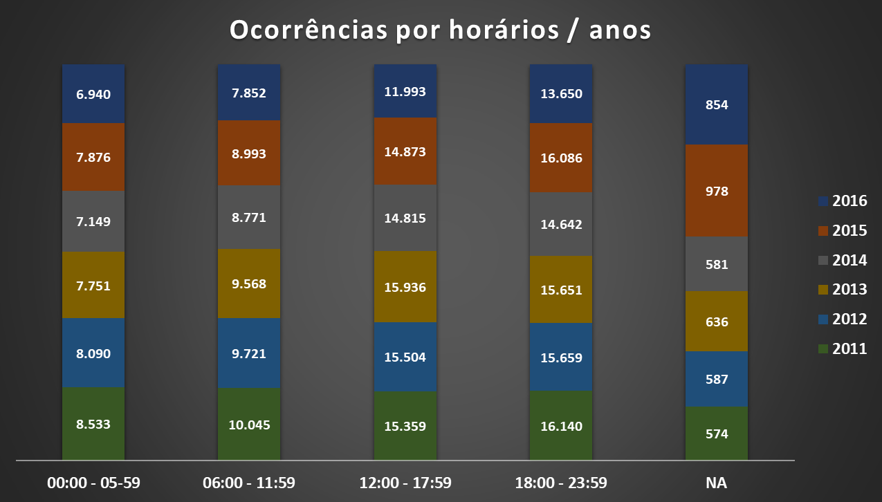
Os horários de maiores ocorrências de crime são disparados entre as 12h até as 00h.

Slide 7
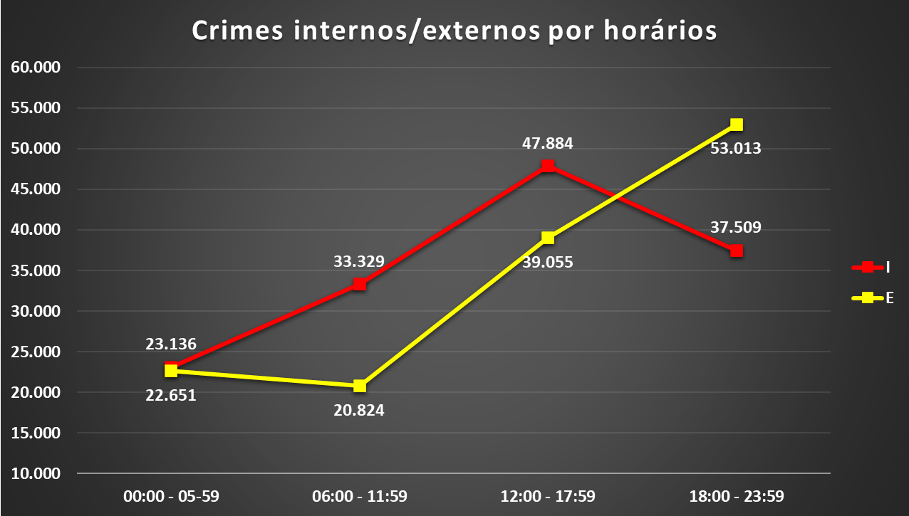
Em horários comerciais, das 06h até as 18h, os crimes internos são superiores, enquanto que, no período da noite, das 18h às 00h, os crimes externos se sobressaem.

Slide 8
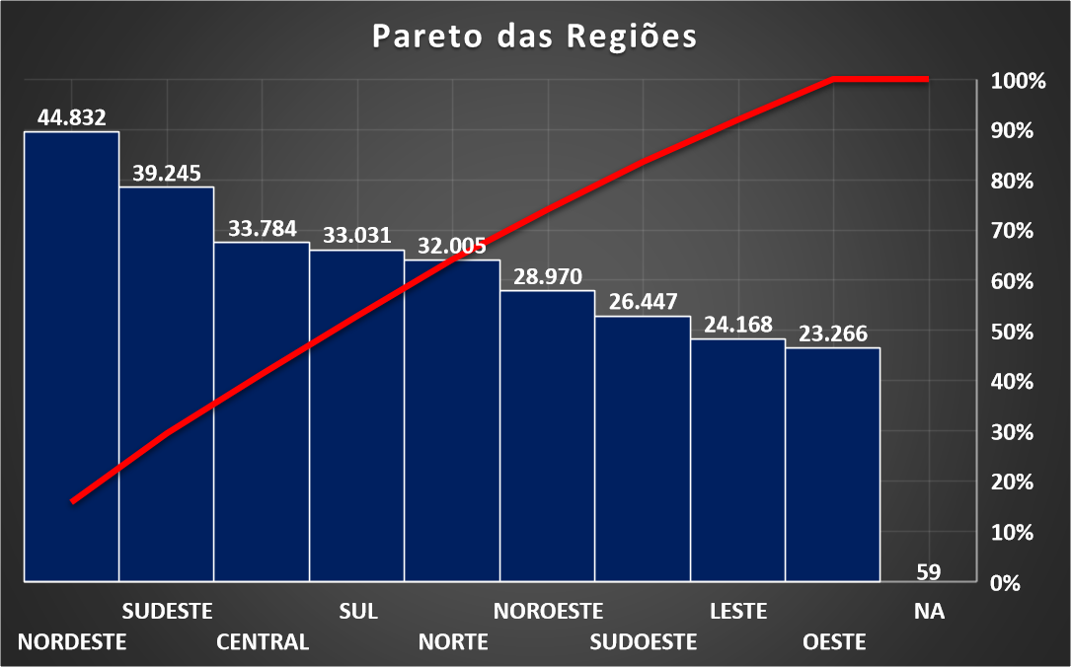
Para reduzir a criminalidade, as ações devem ser priorizadas nas regiões: Nordeste, Sudeste, Central, Sul, Norte e Noroeste.

Slide 9
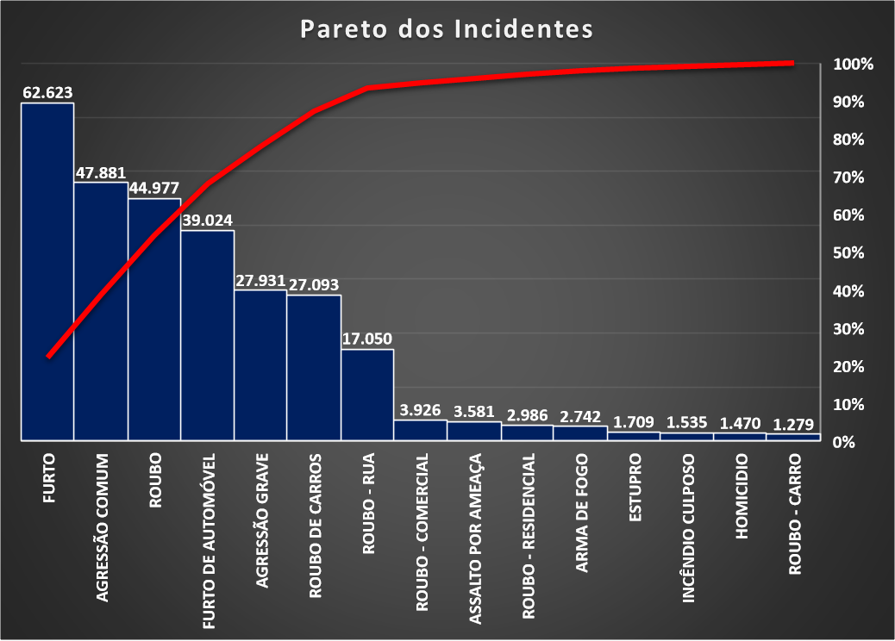
Para reduzir a criminalidade, as ações devem ser priorizadas nos seguintes crimes: Furto, Agressão Comum, Roubo, Furto de Automóvel, Agressão Grave e Roubo de Carros.

Slide 10
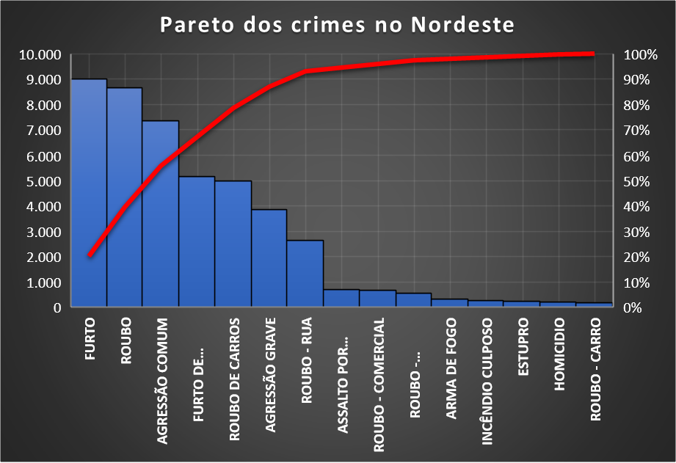
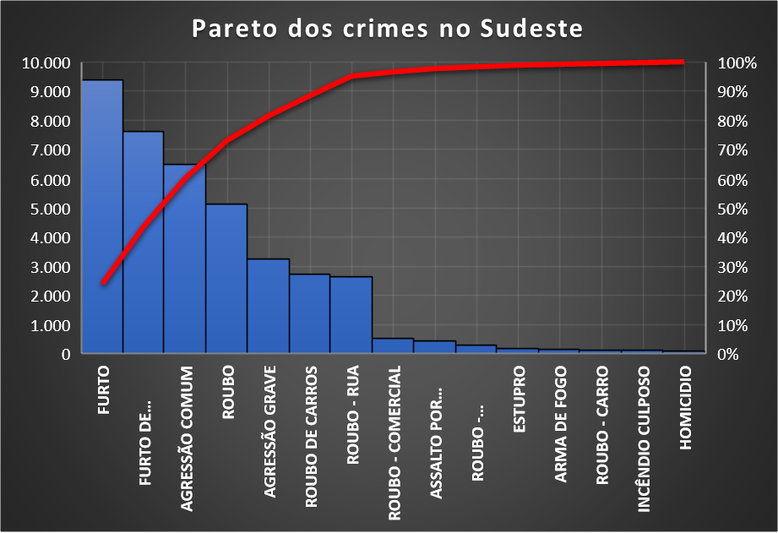
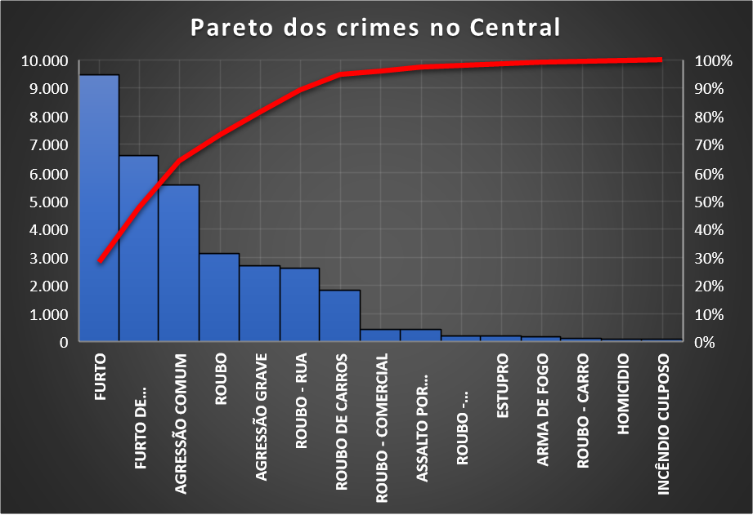
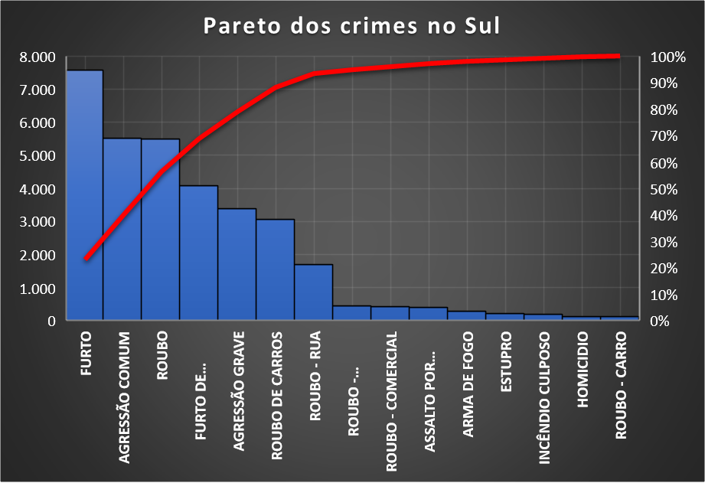
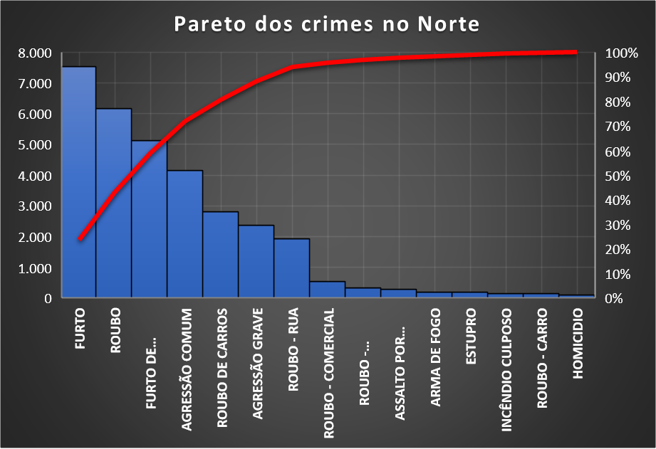
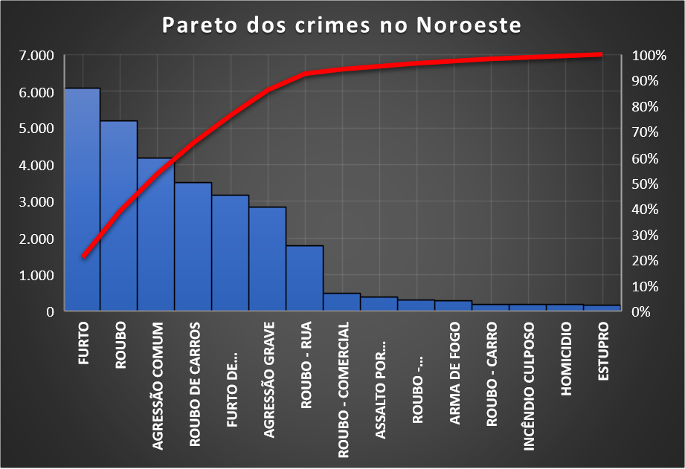
Os crimes que devemos priorizar nossas ações: Furto, Agressão, Roubo, Furto de Automóvel, Roubo de Carros e Agressão Grave.

Slide 11
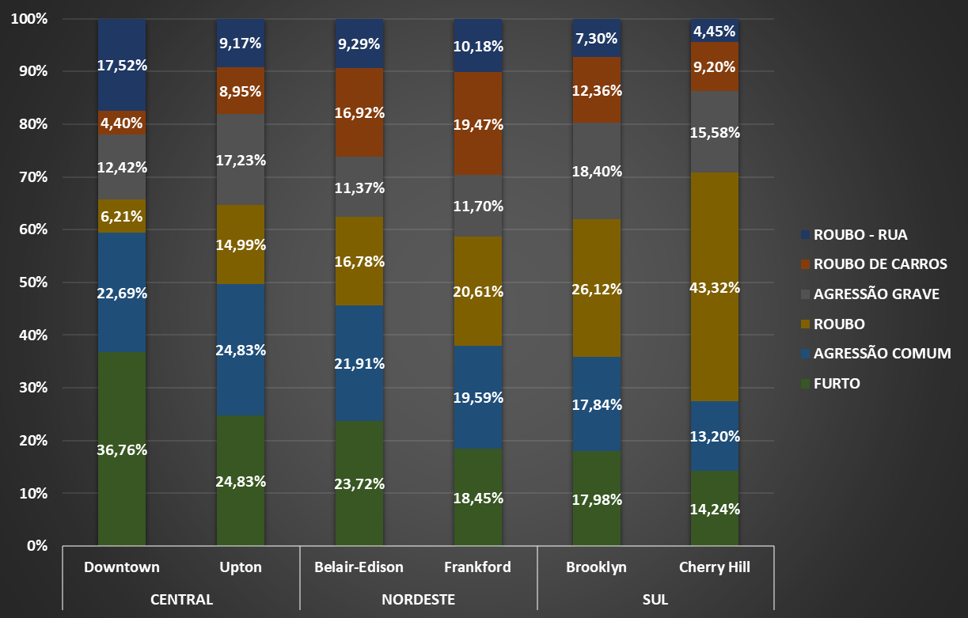
Analisando as 3 regiões, Central, Nordeste e Sul, ambas com suas duas vizinhanças mais representativas no ano de 2016, temos uma priorização para viabilizar as ações.

Slide 12
HIPÓTESES/AÇÕES:
1. 2º e 3º trimestre o índice de crimes é maior.
Hipótese: Neste período as pessoas não estão de férias, o movimento nas ruas aumenta, há mais eventos e festas.
2. Às sextas-feiras, a quantidade de crimes disparam.
Hipótese: Comumente, às sextas-feiras as pessoas costumam sair de casa para irem às festas, bares, casa de amigos e similares.
3. Os horários de maiores ocorrências são disparados do período da tarde até a noite, tendo o maior índice de crimes internos a tarde, e, crimes externos, a noite.
Hipótese: No período da tarde, muitas pessoas estão trabalhando, o que facilita a criminalidade. Já no período da noite, por exemplo, por ter pouca iluminação, os criminosos se sentem mais confortáveis.
Ações:
Criar um canal de comunicação para denúncias.
Oferecer vigilância particular para as vizinhanças.
Colocar uma base movél da policia nas vizinhanças.
Aumentar a frequência das rondas policiais em 50% nas vizinhanças.
Trocar luzes amarelas por brancas, redimensionar o sistema de iluminação para o ideal estabelecido na segurança pública.
Incluir câmeras de segurança em locais estratégicos.
Conclusão: Após implementar as ações nas seis vizinhanças que priorizamos e analisar o seu comportamento, temos que, se positivo, a réplica nas demais vizinhanças poderá ocasionar a redução de crime no Condado de Baltimore.

